Slide 1
20210929
資訊工程導論

Slide 2
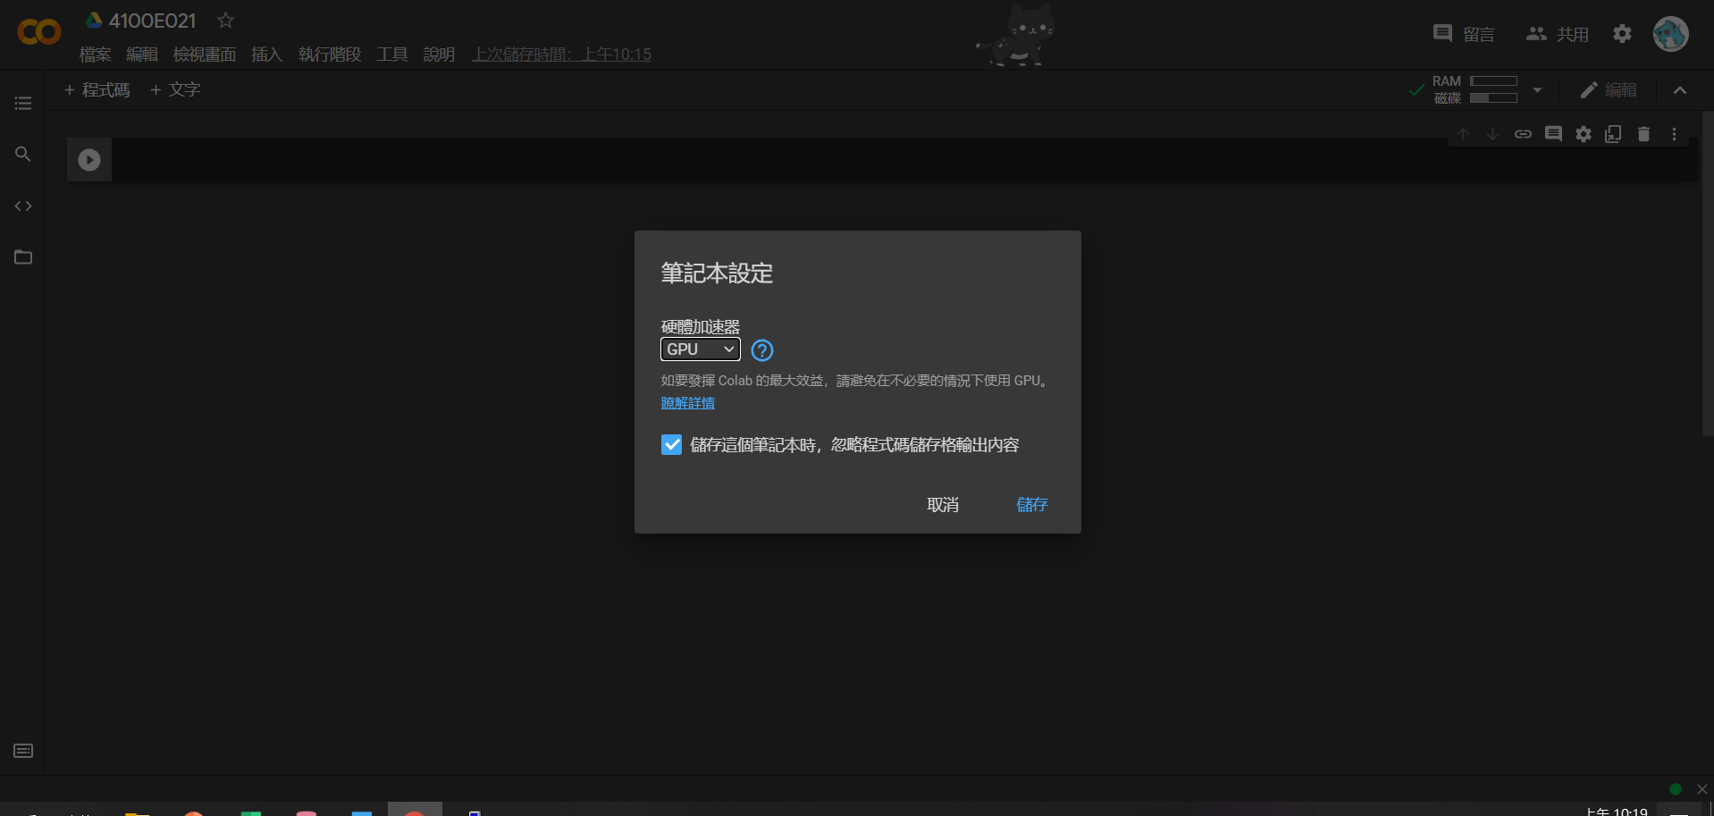
colab設定:GPU加速器

Slide 3
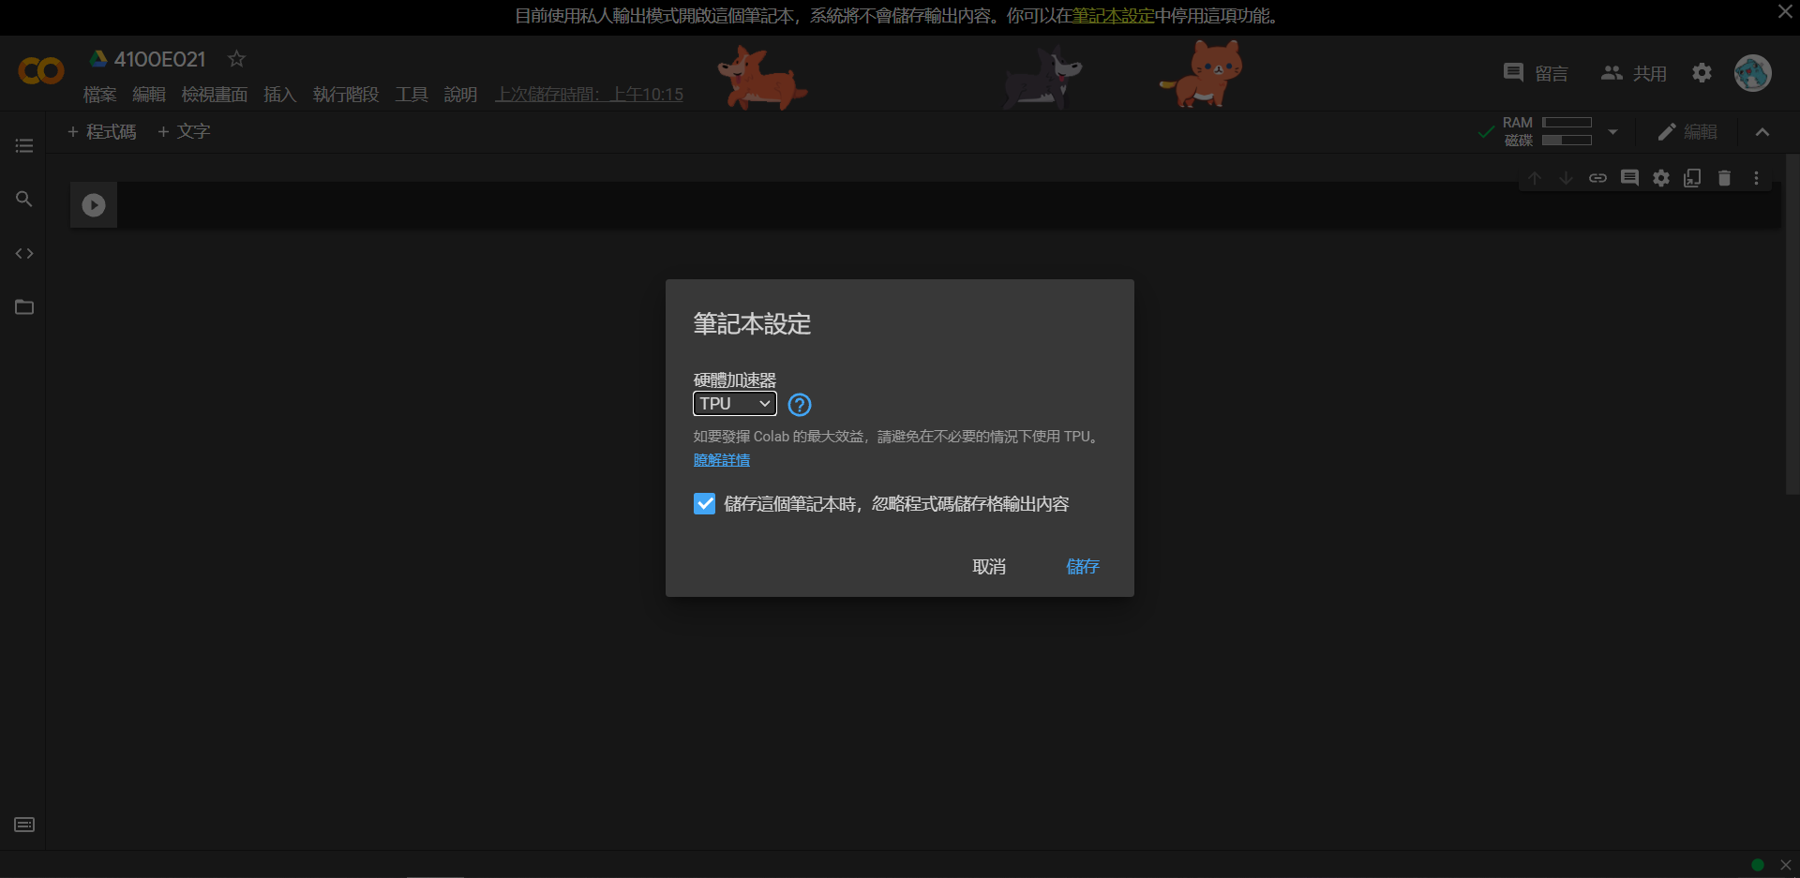
colab設定:TPU加速器

Slide 4
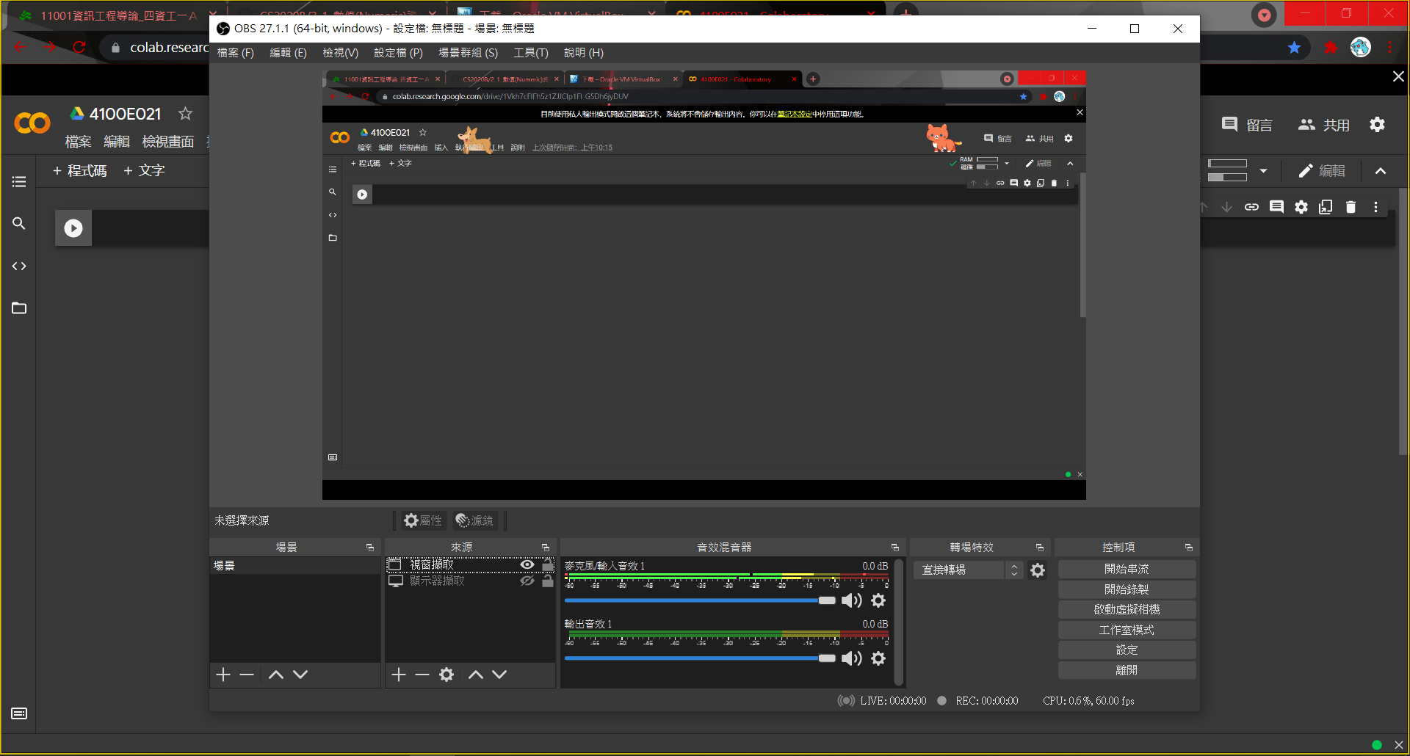
OBS操作

Slide 5
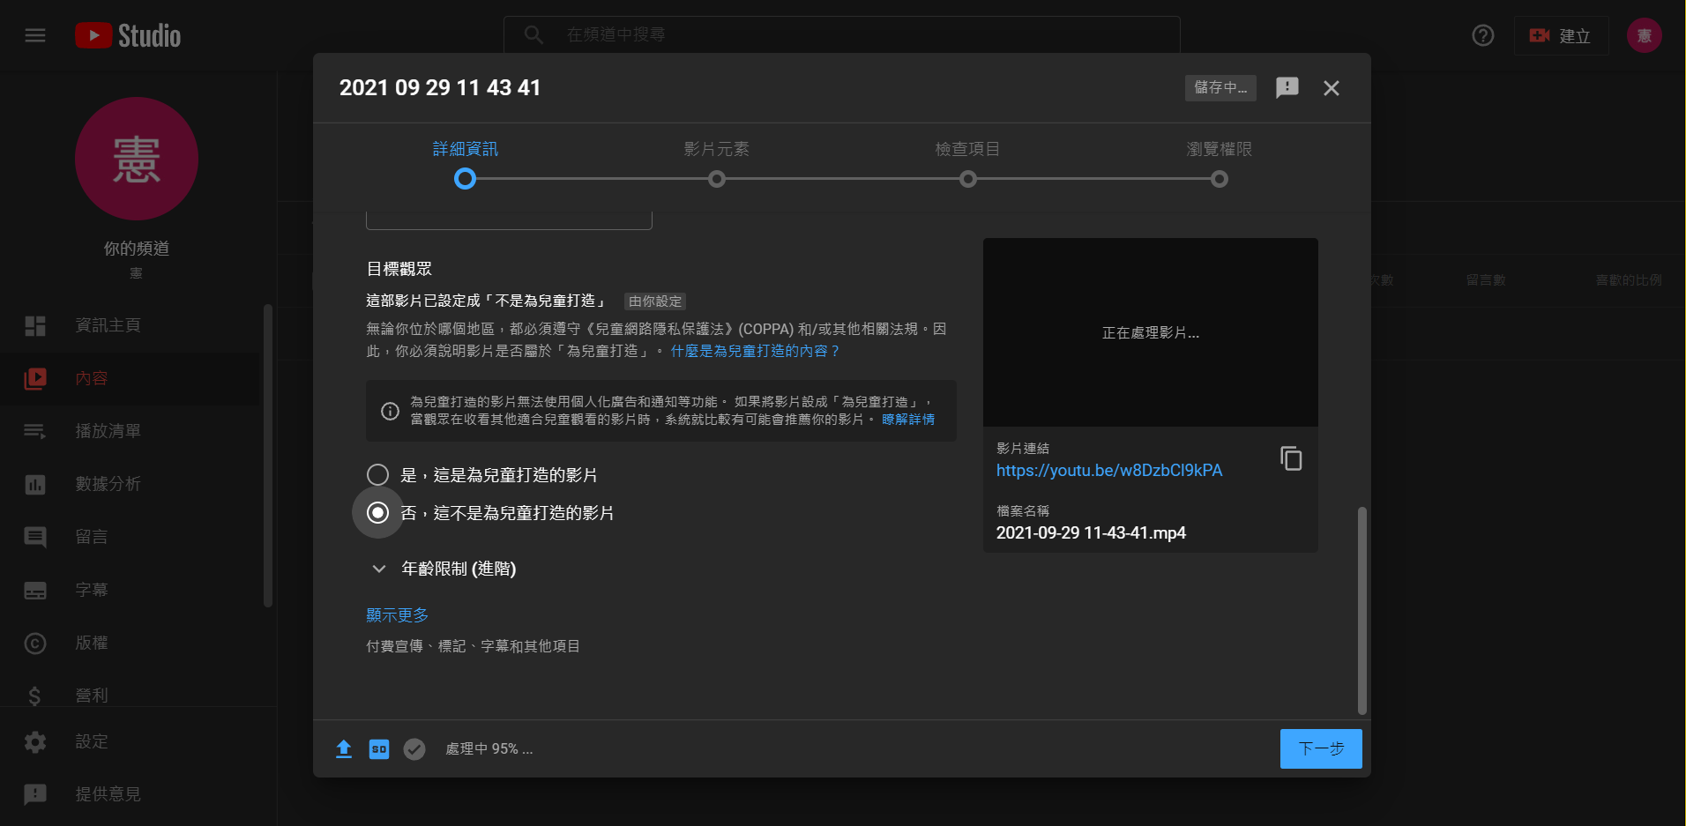
OBS影片上傳

Slide 6
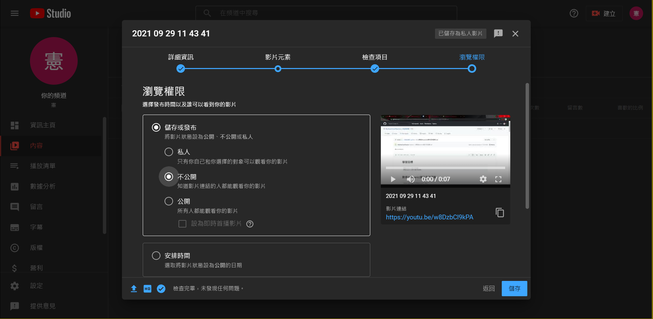
OBS影片上傳

Slide 7
影片連結
https://youtu.be/w8DzbCl9kPA

Slide 8
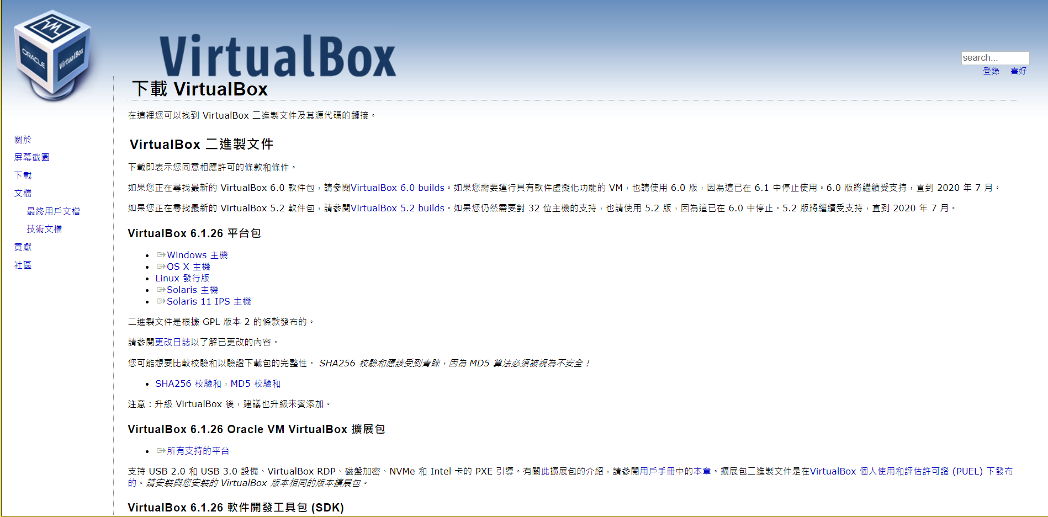
Virtualbox安裝

